Slide 1


План маршалла
учениці 11-А класу
Маковійчук Анни

Slide 2
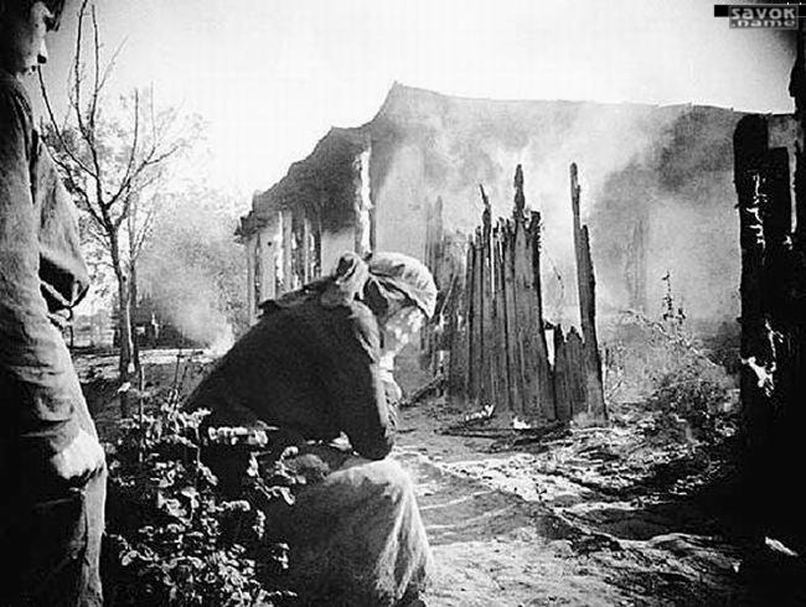
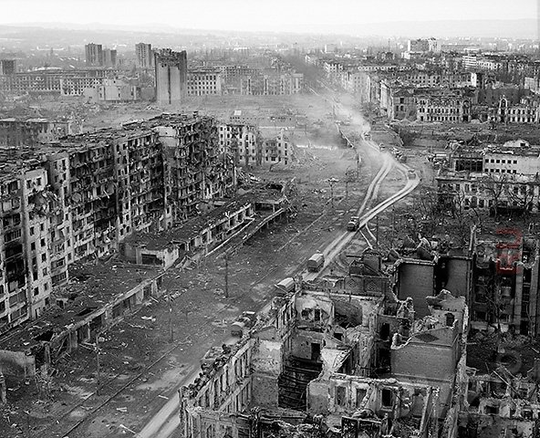
На момент завершення Другої світової війни значна частина Європи виявилася зруйнованою. Багато найбільших міст лежали в руїнах, економіка фактично була знищена, сільське господарство занепало, транспортна система була сильно пошкоджена, мільйони людей залишилися без даху над головою.

Slide 3
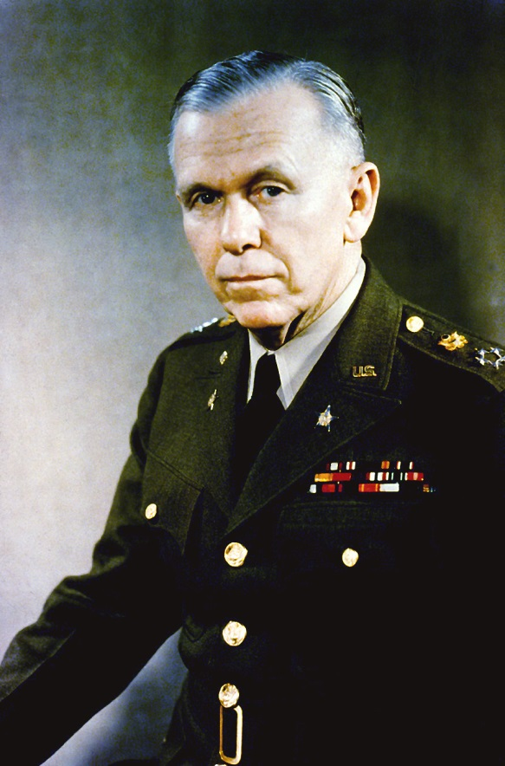
План Маршалла — програма економічної допомоги Європі після Другої світової війни.
Висунуто 1947 року держсекретарем США Джорджем К. Маршаллом (почала діяти в квітні 1948).
«Сполучені Штати повинні зробити те, що в змозі зробити, щоб допомогти в стабілізації світової економіки, без якої не може бути ніякої політичної стабільності і ніякої впевненості в світі»
Дж. Маршалл
«План Маршалла» був затверджений конгресом
2 квітня 1948

Slide 4
Основні задачі «плана Маршалла»:
Надання допомоги європейським державам за умови використання її для для зростання виробництва і фінансової стабілізації
Заохочення державних і приватних американських інвестицій
Співробітництво з європейськими країнами в зниженні торгових бар'єрів і, насамперед, створення найбільш сприятливих умов для імпорту ними американських товарів
1
2
3
Основною вимогою до урядів була відсутність в їх складі комуністів

Slide 5
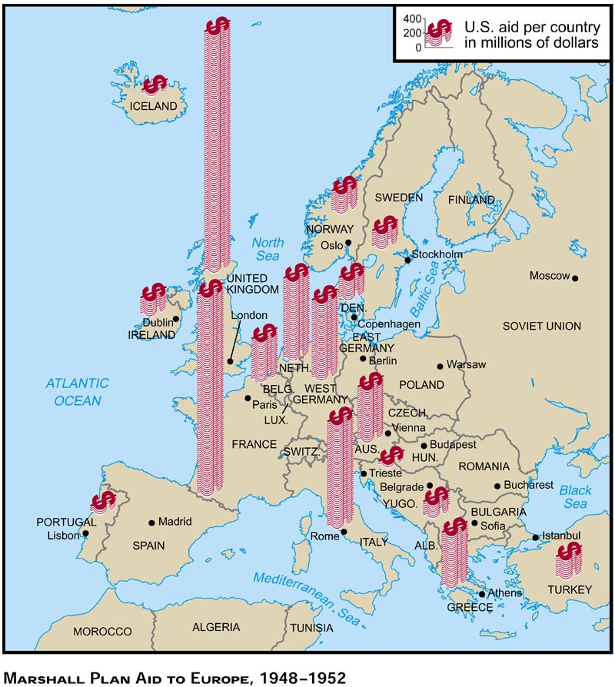
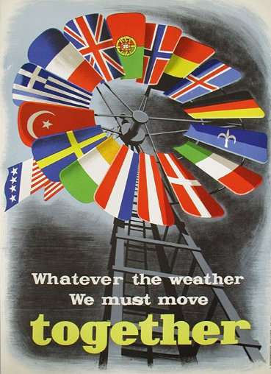
Реалізація «плана Маршалла»
За 4 роки дії програми загальне вкладення США в економіку Європи склало 12,731 млрд. доларів у вигляді безоплатної допомоги, дешевих кредитів і довгострокового лізингу.
Це дозволило уникнути гіперінфляції, відновити міжнародну торгівлю та залучити нові приватні інвестиції, в основному від американських бізнесменів.

Slide 6





Допомога по «плану Маршалла» видавалася згідно попередньої домовленості і потреб країн
2,8 млрд
2,5 млрд
1,3 млрд
1,3 млрд
1 млрд
Особливий механізм розподілу американської допомоги не дозволяв європейцям за рахунок неї латати діри держбюджетів. Кошти йшли безпосередньо на закупівлю промислового та сільськогосподарської продукції.

Slide 7
Структура поставок на дві третини складалася з продовольства, палива і добрив, і близько третини імпорту припало на сільськогосподарську продукцію, а саме на американську муку. Зрештою вагома частина грошової допомоги за планом Маршала повернулася назад в США.

Slide 8

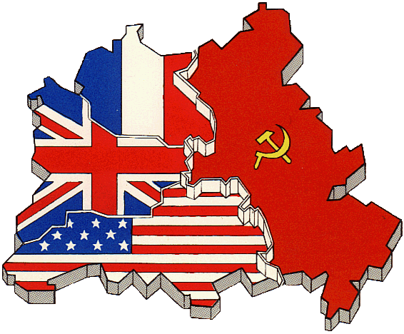
Уже в 1949 році була проведена загальна девальвація європейських валют, що дозволило відносно безболісно розправитися з післявоєнної інфляцією. Різко знизився рівень безробіття. Американські засоби забезпечили близько 11% ВВП Англії, 12% Франції, майже 22% Західної Німеччини і трохи більше 33% Італії.
За перші три роки плану Маршалла економіки західних європейських держав продемонстрували високі темпи зростання. Так, промислове виробництво перевищило показники довоєнного періоду на 40%, а сільське господарство - на 20%.

Slide 9
Результати програми:
США і Канада отримали прекрасний ринок збуту надлишків продукції
Економіка західноєвропейських країн була швидко відновлена​​, відсталі галузі промисловості модернізовані
Європейські країни змогли розплатитися за своїми зовнішніми зобов'язаннями, світ уникнув економічної кризи
Було зупинено поширення впливу СРСР і соціалістичних ідей в країни Західної Європи
В Європі відродився і зміцнів оплот політичної стабільності - середній клас
Західні країни навчилися працювати в атмосфері співробітництва і взаємодопомоги, що стало хорошим стартом для європейської інтеграції з подальшим створенням Євросоюзу
В кінці 1951 фінансова допомога, яка надається згідно з планом Маршалла була припинена. Замість неї вступила в дію програма військової допомоги США своїм європейським союзникам по Північно-Атлантичного Альянсу відповідно до закону «Про взаємне забезпечення безпеки». Остаточно план Маршалла був згорнутий в другій половині 60-х років

